Slide 1
Курсовая работа
Управление арендой коммерческой недвижимости
Николаев Александр, ученик курса «Scala-разработчик, весна 2022»

Slide 2
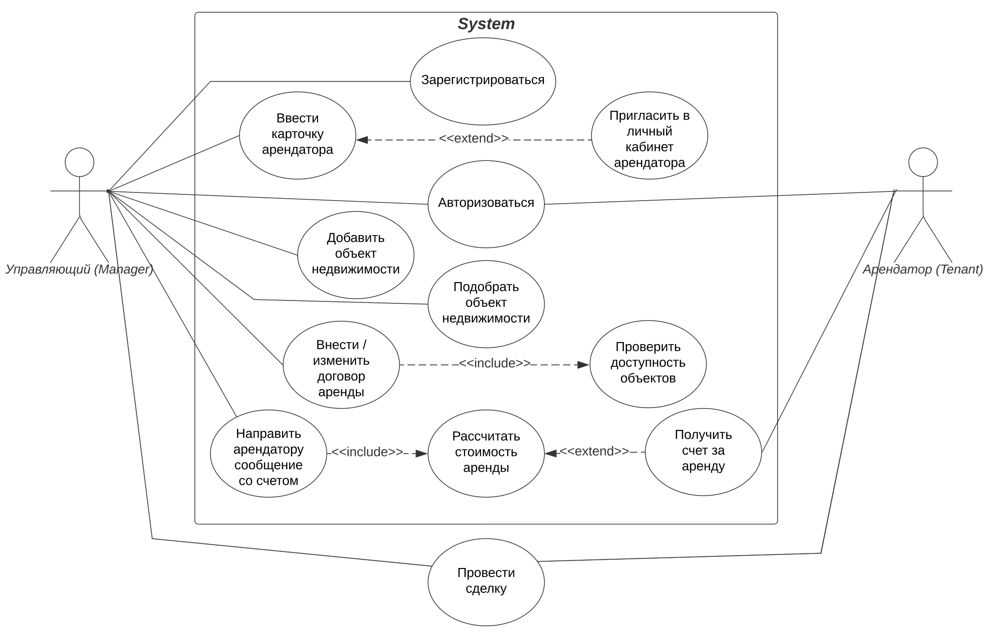
Как было задумано - Use Case

Slide 3
Используемые технологии
Хранение : PostgreSQL
Слой для работы с данными : Doobie
Эффекты : Cats Effect
HTTP server : Akka HTTP

Slide 4
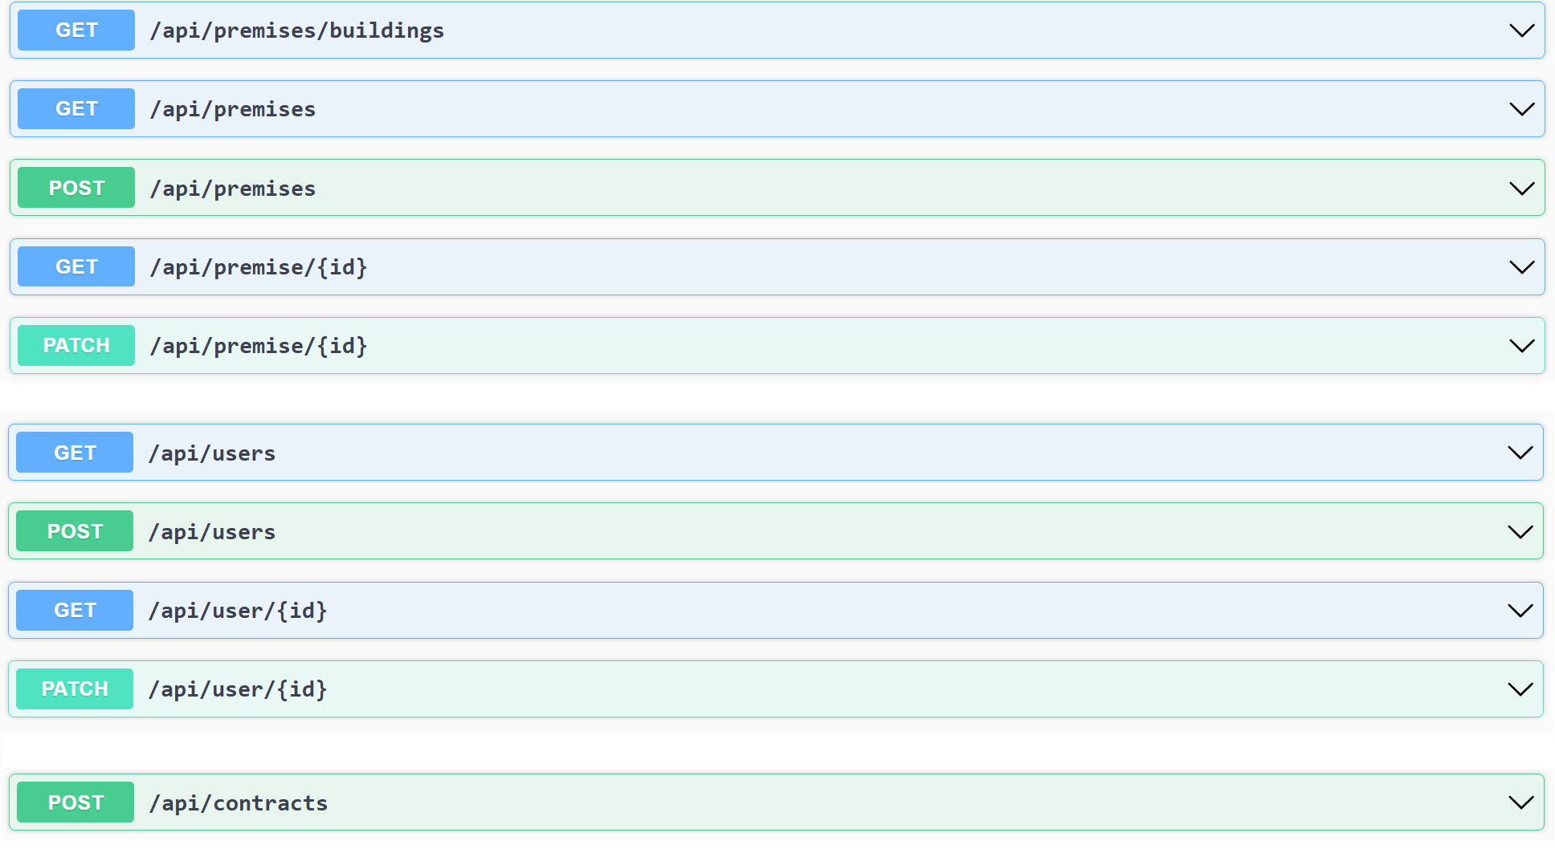
Взаимодействие с бекэндом
Объекты
недвижимости
Пользователи -
участники процесса
Договоры

Slide 5
Полученный опыт
Анализ требований и их документирование помогает понять, что необходимо сделать, а что останется за пределами системы
Спасибо, КЭП! )
Экосистемы библиотек в Scala отличаются своими подходами,
для новичка их порою сложно состыковать.
Делал эффекты на CatsIO, и всё равно пришёл к Future в Akka-HTTP. fs2.Stream тоже нужно преобразовывать.
Осваиваешь новые технологии – сделай минимальное полностью работающее приложение и потом его расширяй
Чтобы не оказаться со схемой БД и описанием эндпойнтов без понимания, что будет между ними )

Slide 6
Демонстрация

Slide 7
Как это приложение можно развивать
Аутентификация и авторизация
https
Возможность использования более чем одним управляющим
…
Маркетплейс управления коммерческой недвижимостью

Slide 8
Спасибо!

